Slide 1



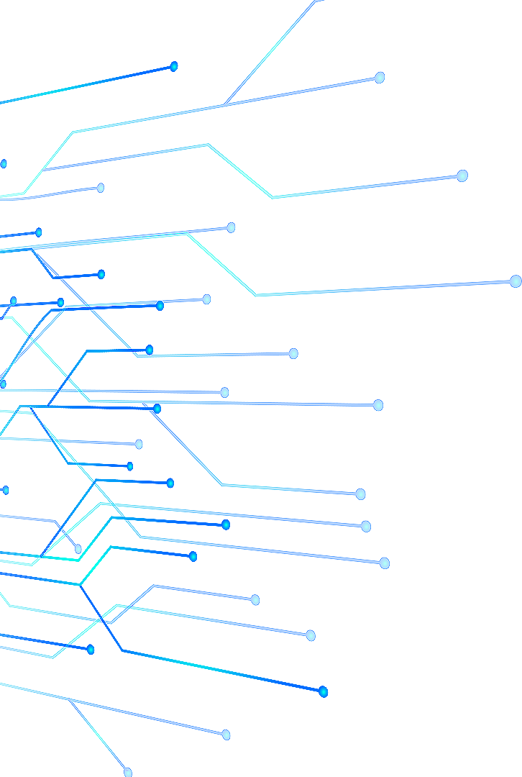
毕业实习答辩
汇报小组：凑不够人数组
汇报时间：2025.7.9
小组组长：高子轩
成员：杨佳伲，刘佳贝，余行行，冯章维

Slide 2
目录
目录
01
sql注入漏洞
02
文件上传漏洞
03
文件包含漏洞
04
命令执行漏洞
05
反射型xss漏洞复现

Slide 3
Part 01
sql注入漏洞

Slide 4
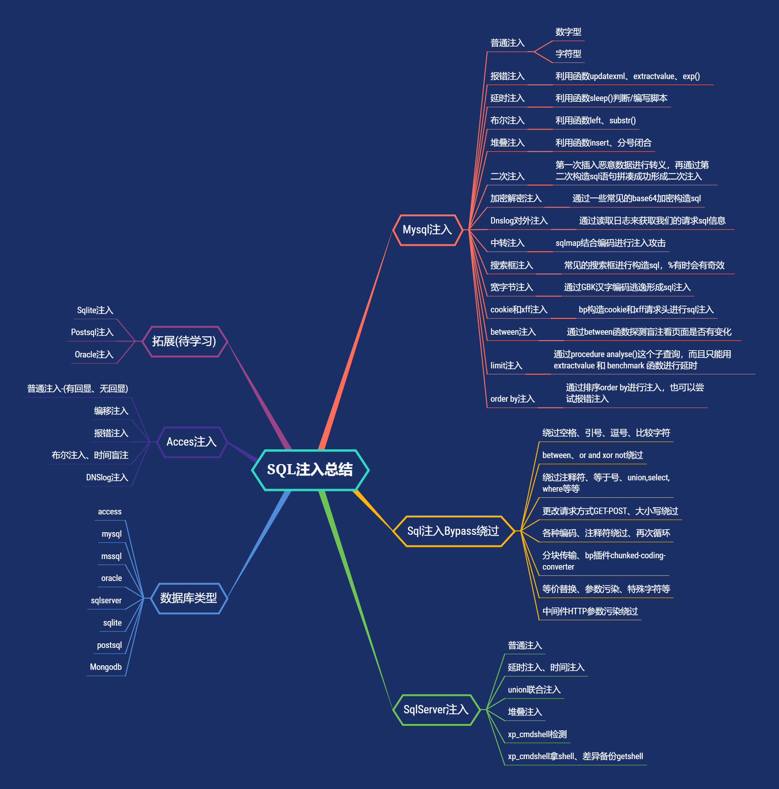
1、思维导图

Slide 5
实战：DVWA-sql注入high级别
漏洞成因：
1、没有进行预编译
2、用户数据拼接了代码，没有实现代码、数据分离
3、没有很好的对敏感关键字进行过滤。想要利用mysqli_real_escape_string函数进行敏感字符过滤，但是mysqli_real_escape_string函数并不能过滤一些敏感的关键字（如 and or等），它的功能只是转义一些字符，仅成功过滤了'，属于开发者对函数功能了解的不够全，网络安全-php安全知识点中有对该函数的解释。

Slide 6
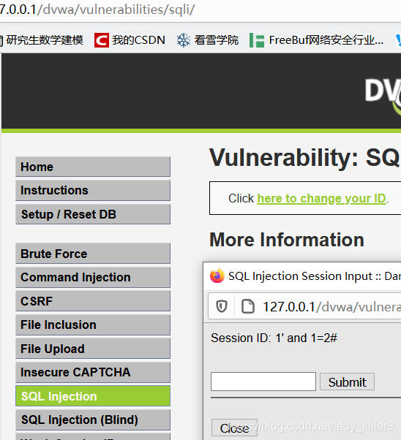
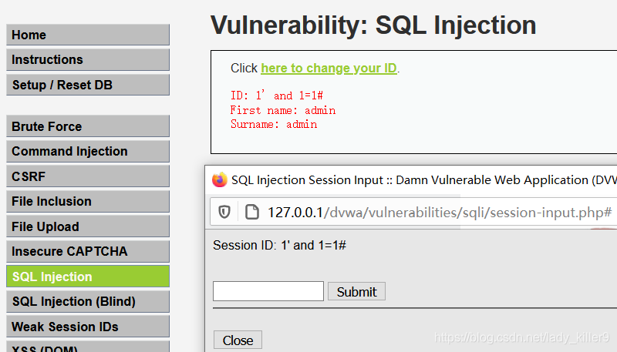
实战：DVWA-sql注入high级别
注入点检测
字符型注入，需要闭合，闭合字符为 '
Notes:
字符型注入，需要闭合，闭合字符为 '

Slide 7
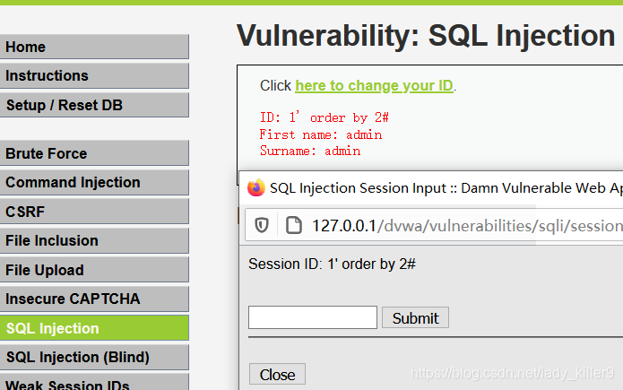
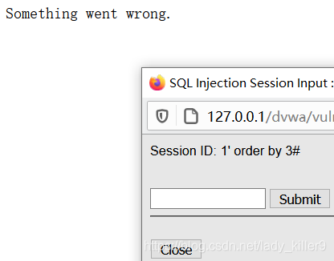
实战：DVWA-sql注入high级别
字段判断

Slide 8
实战：DVWA-sql注入high级别
获取数据库名
' UNION SELECT 1,database() from information_schema.schemata#
获取表名s
' UNION SELECT 1,table_name from information_schema.tables where table_schema='dvwa'#
获取列名
' UNION SELECT 1,column_name from information_schema.columns where table_schema='dvwa' and table_name='users'#

Slide 9
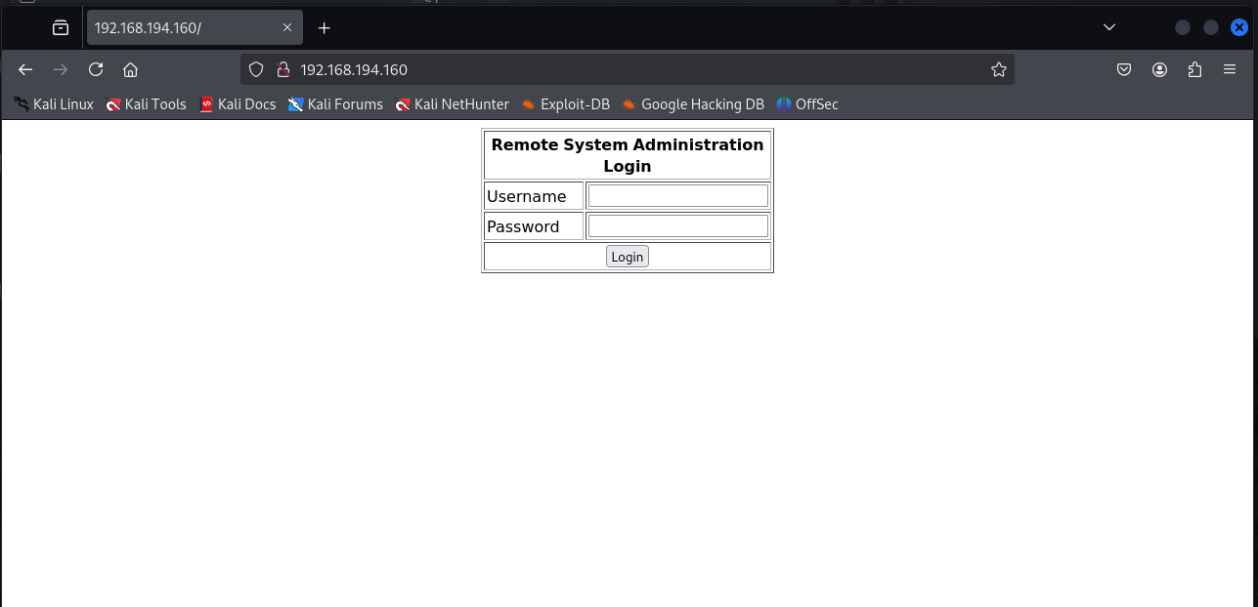
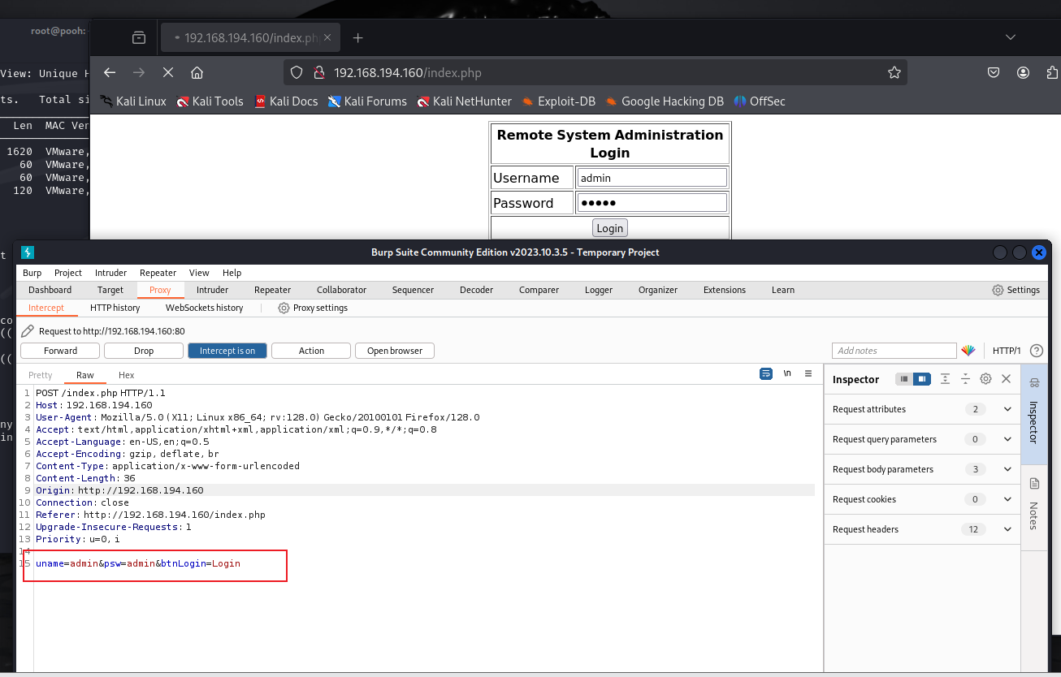
实战：kioptrix4 level2 sqlmap自动注入

Slide 10
实战：kioptrix4 level2 sqlmap自动注入
保存抓包文件进行爆破
Sqlmap注入
sqlmap -r kio1.txt --level 5 --risk 3
sqlmap -r kio1.txt --level 5 --risk 3 --dbs
sqlmap -r kio1.txt --level 5 --risk 3 -D webapp --tables
sqlmap -r kio1.txt --level 5 --risk 3 -D webapp -T users --columns
sqlmap -r kio1.txt --level 5 --risk 3 -D webapp -T users -C username,password --dump

Slide 11
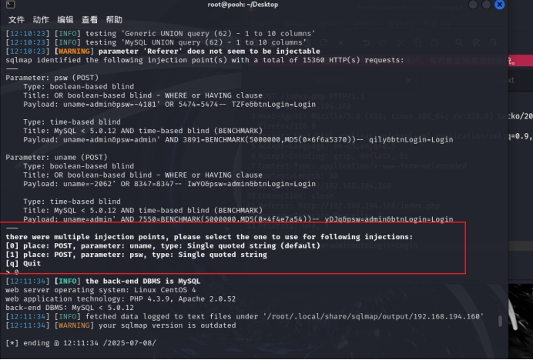
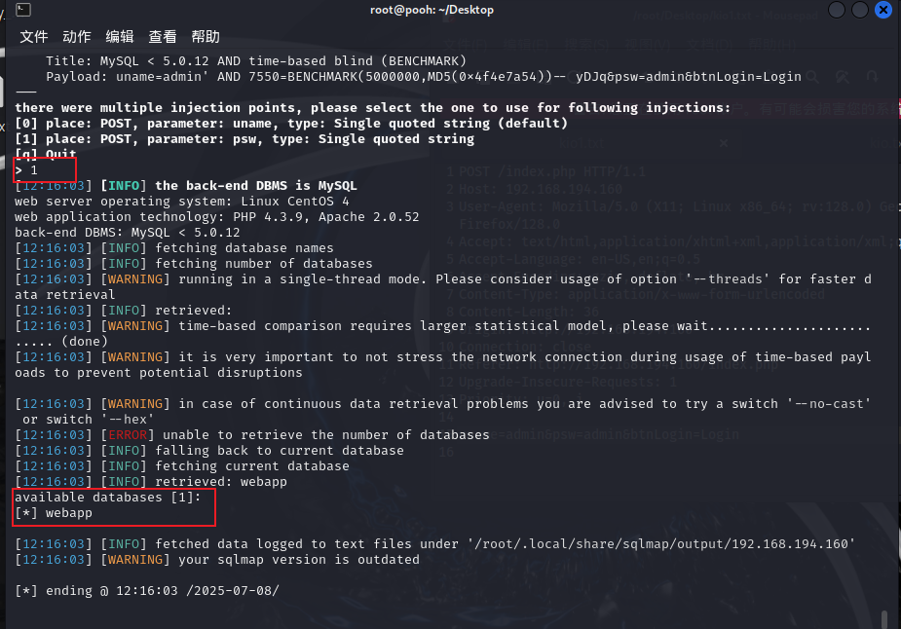
实战：kioptrix4 level2 sqlmap自动注入

Slide 12
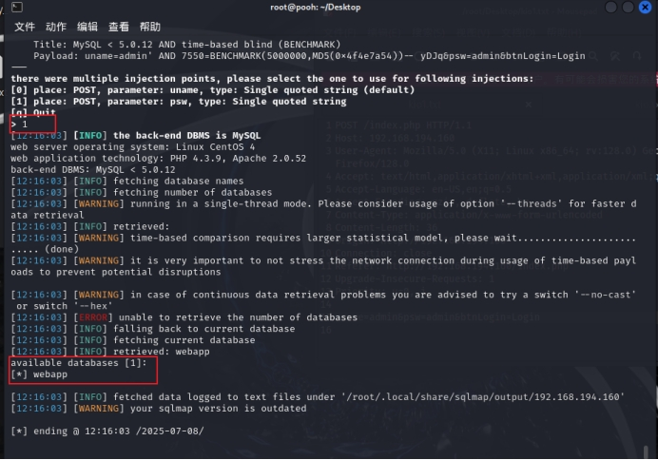
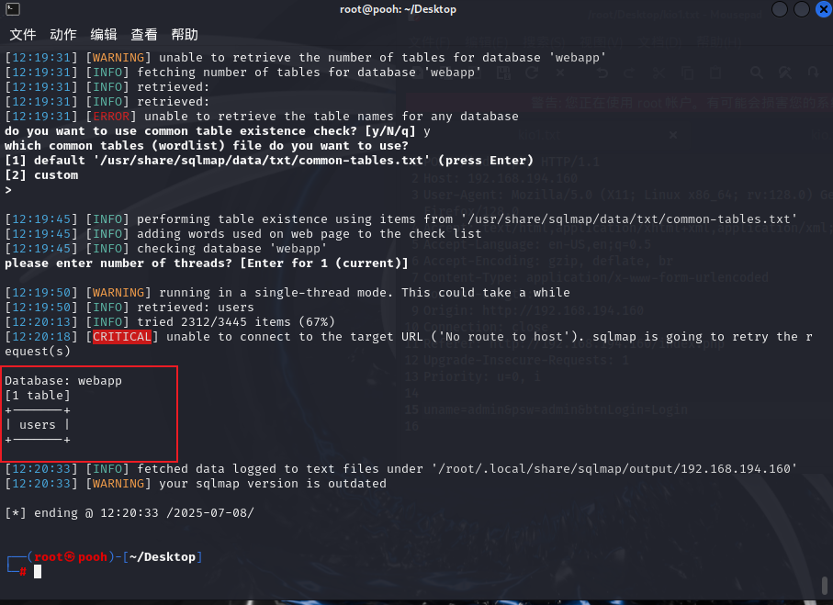
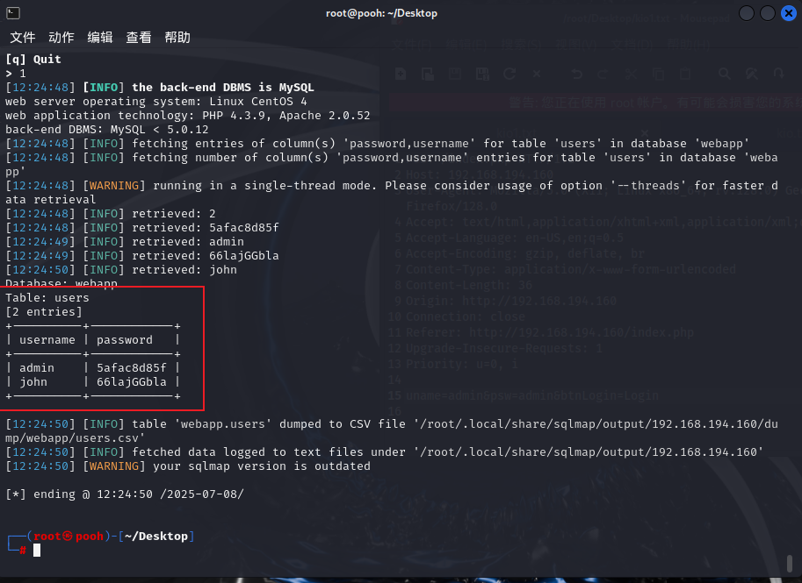
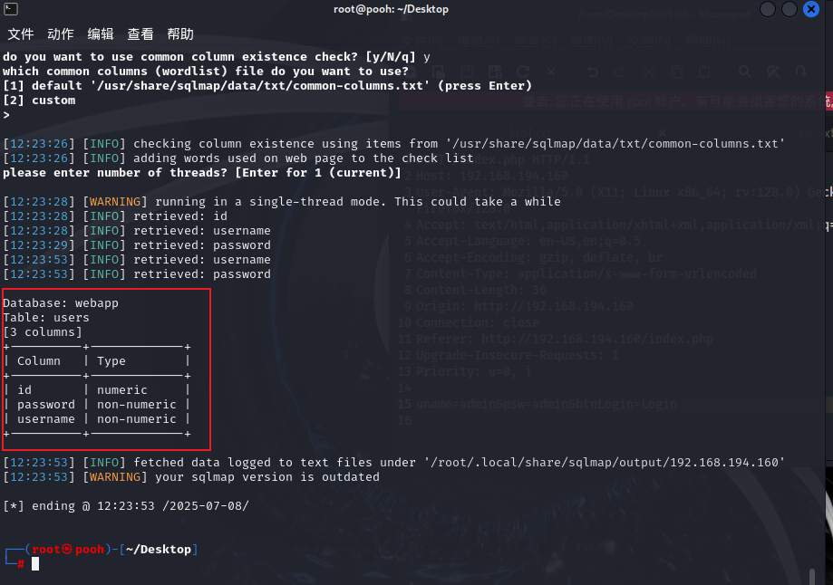
实战：kioptrix4 level2 sqlmap自动注入

Slide 13
sql注入防御方法
1. 参数化预编译：将SQL代码与数据分离
2.数据库存储过程并严格限制参数类型
3.输入验证与净化：白名单验证（优于黑名单）、数据类型验证（数字、字符串等）、正则表达式过滤
4.动态输出内容进行HTML/URL编码
5.安全配置关闭错误回显（生产环境）
禁用多语句查询（如PHP的PDO::MYSQL_ATTR_MULTI_STATEMENTS=false）
更新数据库补丁
6.部署WAF规则过滤常见注入模式
7.二次验证对敏感操作实施二次验证机制
8.安全审计:定期代码审计

Slide 14
Part 02
文件上传漏洞

Slide 15
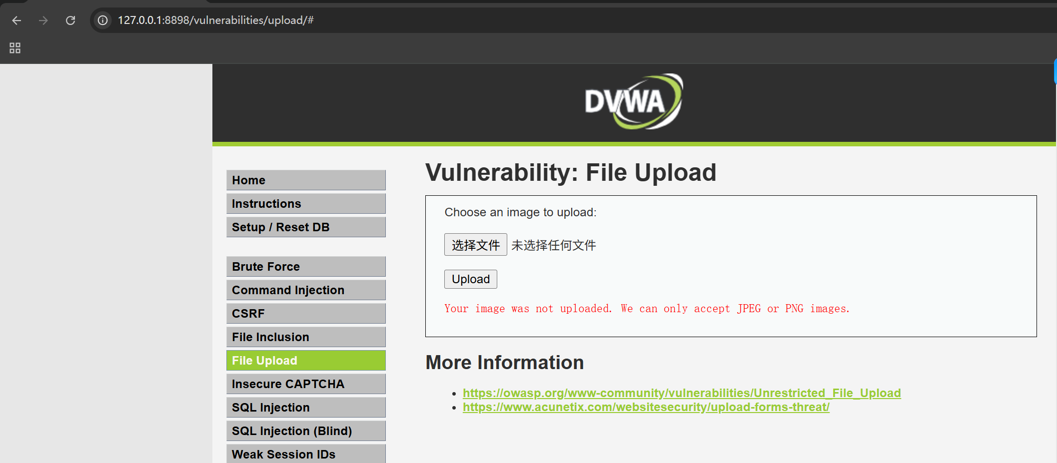
1、什么是文件上传
文件上传漏洞是指Web应用程序未对用户上传的文件进行严格验证（如类型、大小、内容等），导致攻击者可上传恶意文件（如木马、脚本），进而执行任意代码、控制服务器或发起其他攻击（如钓鱼、数据泄露）。常见风险点包括未限制文件扩展名、未检查文件内容、存储路径可预测等。防御需结合黑白名单校验、重命名、隔离存储及服务器配置加固。

Slide 16
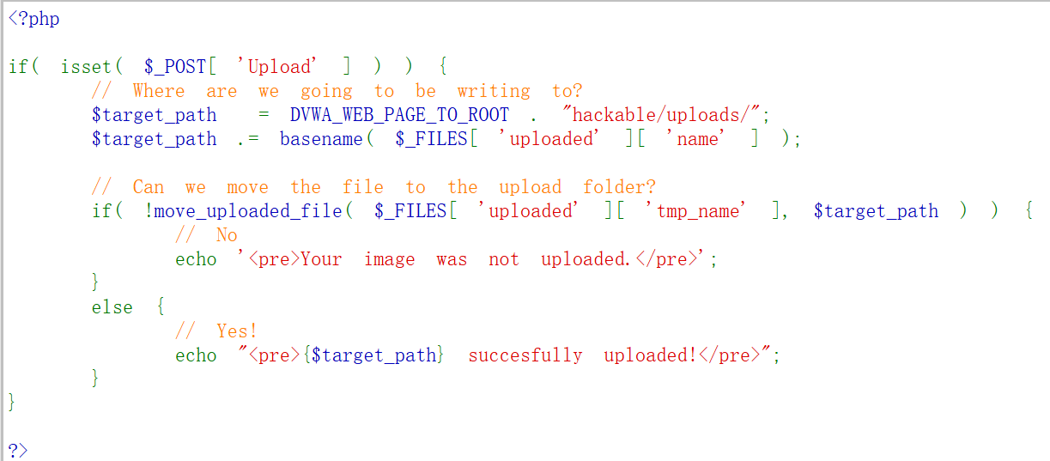
2、漏洞产生原因
对于上传文件的后缀名（扩展名）没有做较为严格的限制
对于上传文件的MIMETYPE(用于描述文件的类型的一种表述方法) 没有做检查
权限上没有对于上传的文件目录设置不可执行权限，（尤其是对于shebang类型的文件）
对于web server对于上传文件或者指定目录的行为没有做限制

Slide 17
请输入您的主标题
3、漏洞攻击与防御
攻击：
1.绕过客户端检测：
禁用JS或修改HTTP请求（如Burp Suite改包），绕过前端文件类型校验
2.绕过服务器端检测：
黑名单绕过：用.phtml、.php5、.cer等未过滤扩展名，或大小写变形（如.PhP）
白名单绕过：利用解析漏洞（如.php.jpg在Apache中被解析为PHP）或特殊字符（如%00截断）
MIME类型伪造：修改Content-Type为image/jpeg伪装合法文件
防御：
1.严格文件校验：采用白名单限制扩展名，并校验文件头（如FFD8FF对应JPEG）。
2.检测文件内容，避免图片马（如使用getimagesize()）。
3.上传目录设为不可执行，并随机化文件名/路径
4.使用独立文件服务器，避免同源策略风险

Slide 18
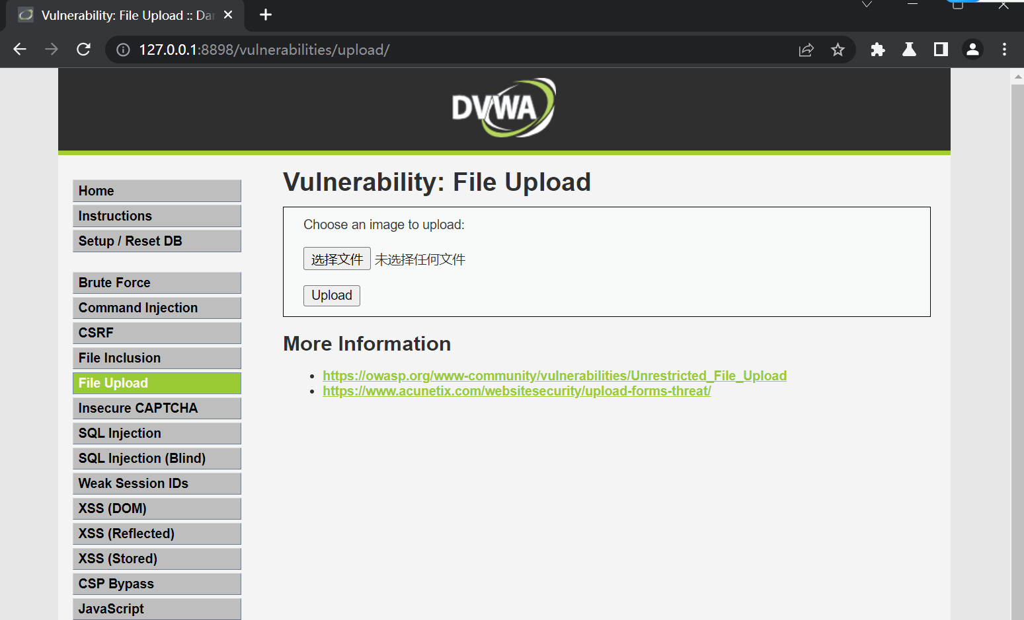
请输入您的主标题
4、漏洞利用实践
这里用的windows上的dvwa靶场环境进行漏洞测试

Slide 19
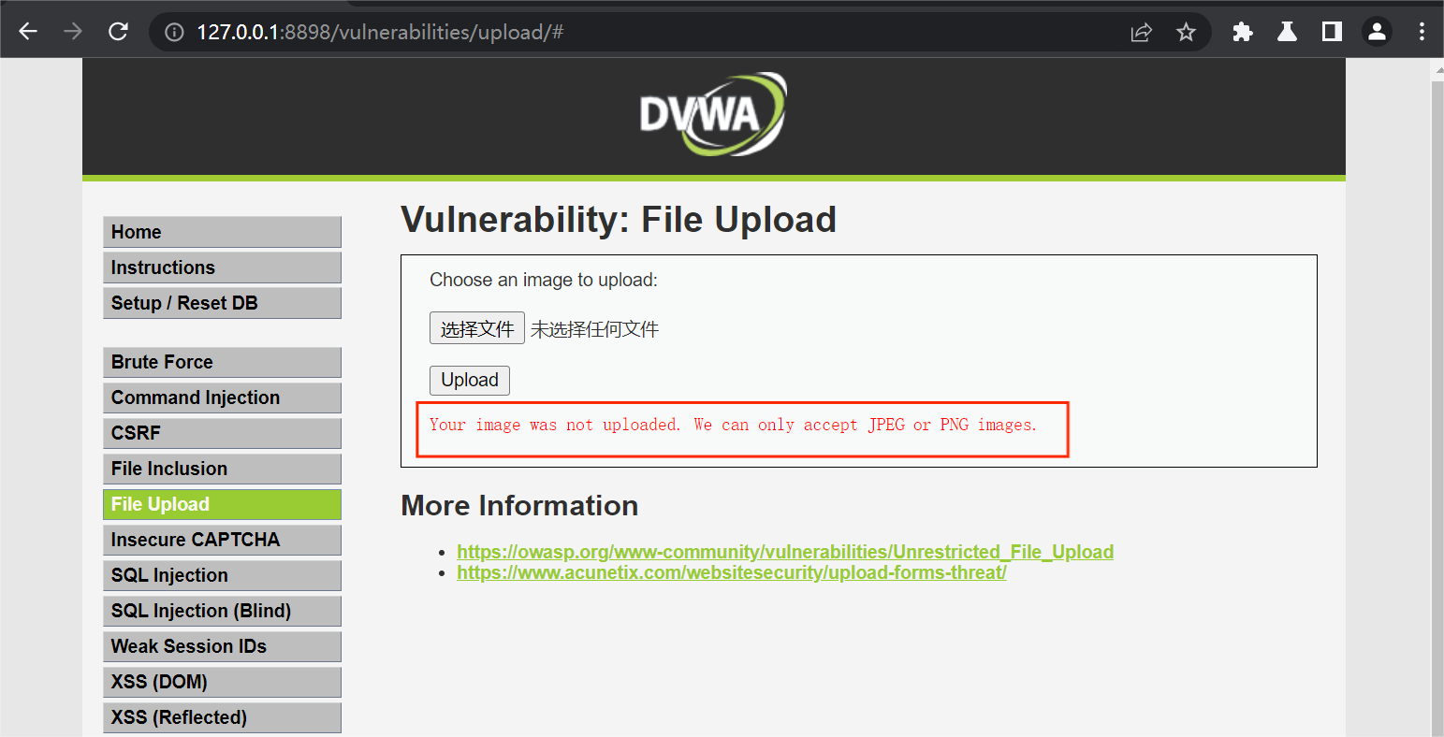
请输入您的主标题
4、漏洞利用实践
这里我们发现有上传文件按钮，发现对上传文件的类型有限制，于是推测有文件上传漏洞存在

Slide 20
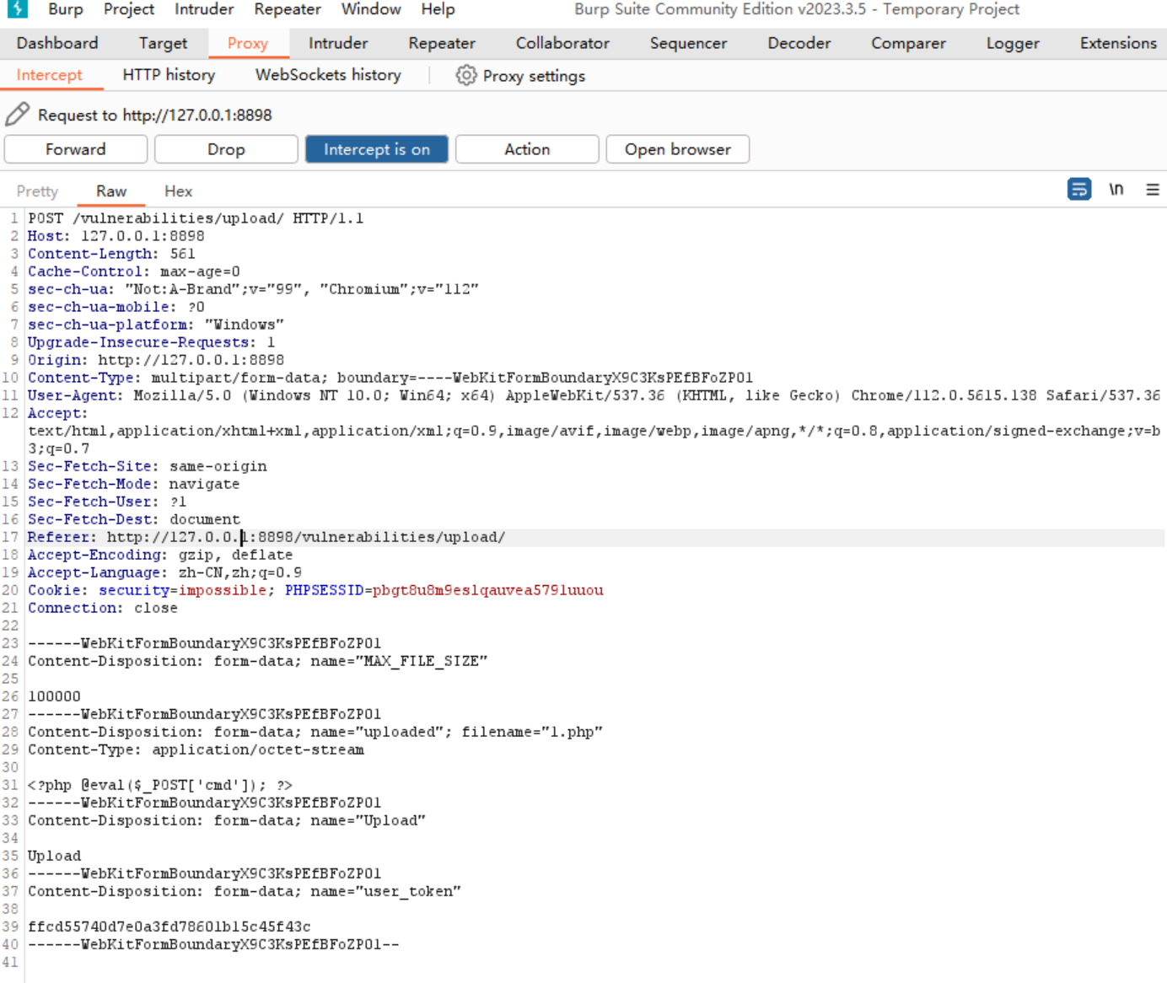
请输入您的主标题
4、漏洞利用实践
尝试绕过文件类型名，可以通过burp抓包修改后缀，从而实现上传恶意文件的目的，我们直接上传一句话木马1.php，抓取数据包

Slide 21
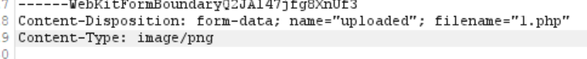
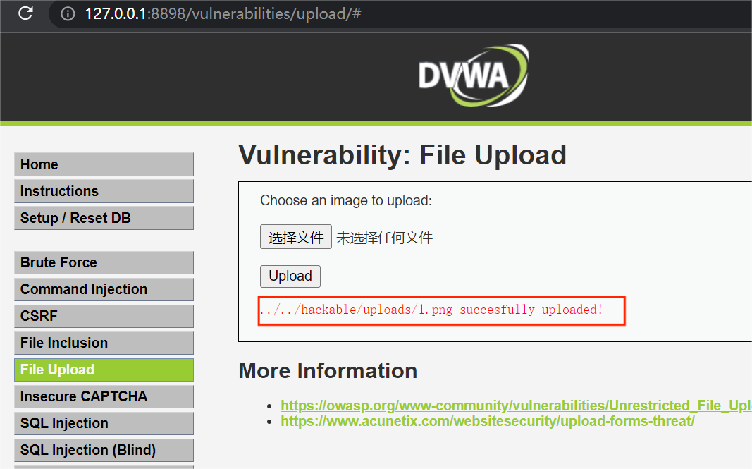
请输入您的主标题
4、漏洞利用实践
看到默认type类型是application/octer-stream，修改其为image/png，放包，上传成功了，还获得了文件上传的路径

Slide 22
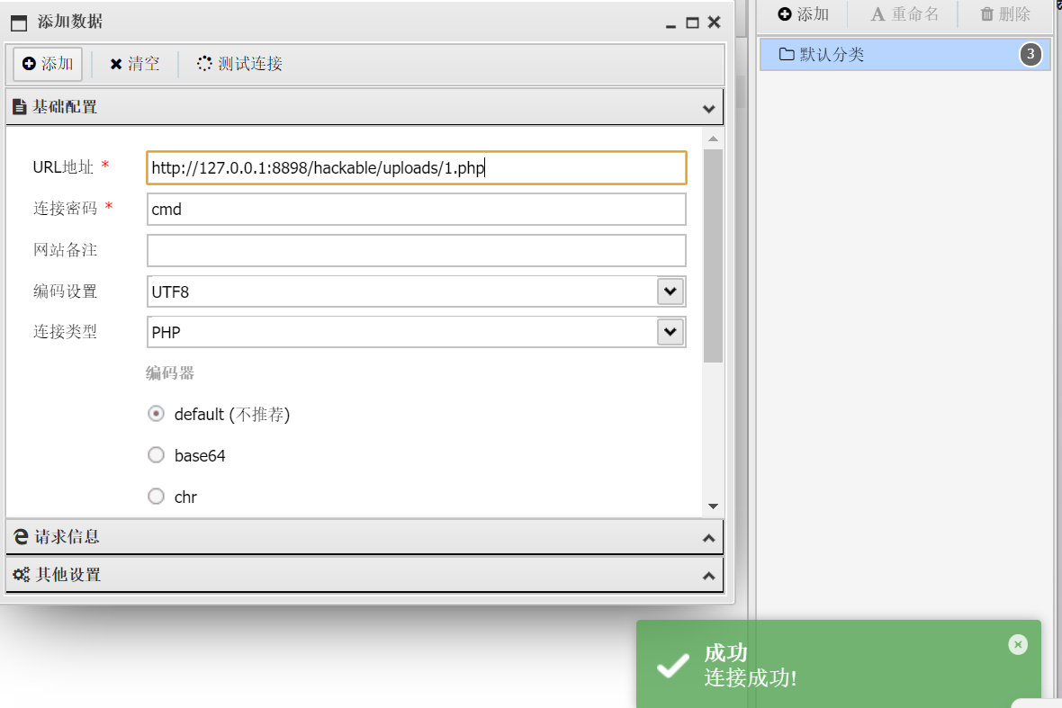
请输入您的主标题
4、漏洞利用实践
在知道上传文件的具体路径后，使用蚁剑工具进行远程连接木马文件，url: http://127.0.0.1:8898/hackable/uploads/1.php，看到成功连接

Slide 23
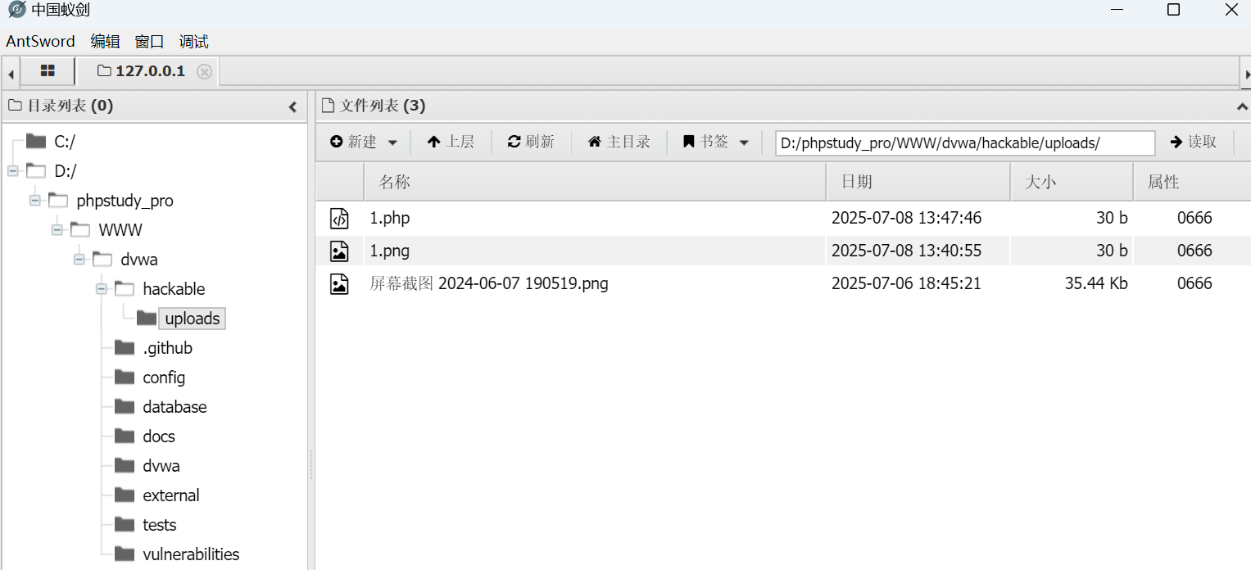
请输入您的主标题
4、漏洞利用实践
添加数据即可查看网站的目录及其相关内容

Slide 24
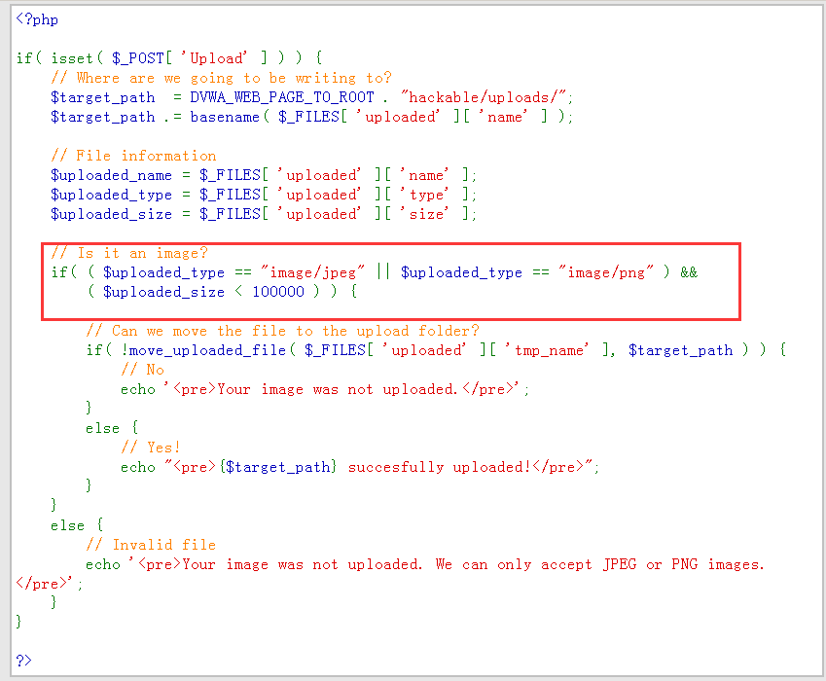
请输入您的主标题
5、漏洞源码分析
可以看到，服务器只对上传文件的大小和类型做了限制：
文件大小：100000B
文件type类型：image/jpeg或 image/png
因此可以考虑抓包改后缀名绕过来利用该漏洞

Slide 25
Part 03
文件包含漏洞

Slide 26
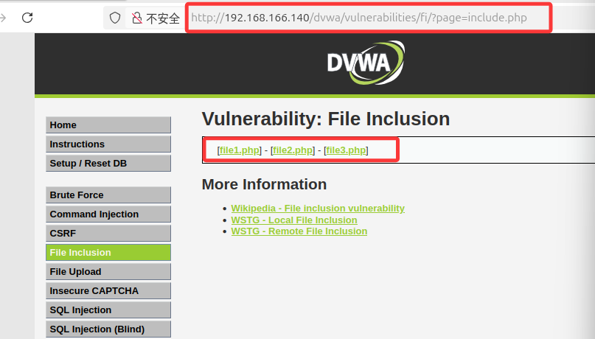
1、什么是文件包含
和SQL注入等攻击方式一样，文件包含漏洞也是一种注入型漏洞，其本质就是输入一段用户能够控制的脚本或者代码，并让服务端执行，有时候由于网站功能需求，会让前端用户选择要包含的文件，而开发人员又没有对要包含的文件进行安全考虑，就导致攻击者可以通过修改文件的位置来让后台执行任意文件，从而导致文件包含漏洞。

Slide 27
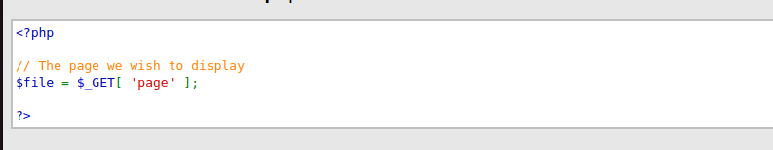
2、漏洞产生原因
文件包含漏洞产生的原因主要是开发人员没有正确的输入验证和参数过滤，或者在包含文件时使用了不安全的方式。
开发人员没有对用户输入的参数进行正确的过滤和检查，导致攻击者可以在包含文件时控制参数的值，从而访问敏感文件。
在包含文件时使用绝对路径，即可以是硬编码的也可以是用户输入的。如果是从用户输入的参数构建文件路径，则会导致包含了任意文件，包括系统和应用数据文件。

Slide 28
请输入您的主标题
3、漏洞攻击与防御
攻击：
1.目录遍历攻击（Directory Traversal）：
攻击者可以通过在 page 参数中使用 ../ 来绕过目录限制，访问系统文件
2.文件包含恶意代码（Local File Inclusion）：
如果服务器允许文件包含，攻击者还可能通过上传一个恶意文件并将其包含执行。例如，攻击者上传一个包含恶意代码的文件，并操控 page 参数来包含这个文件，导致执行服务器上的恶意代码。
3.远程文件包含（RFI）：
如果服务器允许包含远程文件，攻击者可能尝试通过传递外部 URL 来包含一个恶意的远程文件
4.信息泄露：
攻击者还可以利用文件包含漏洞读取其他敏感文件，如配置文件、数据库密码文件等，泄露服务器上的敏感数据
防御：
1.白名单机制（Whitelist）：
最有效的防止文件包含漏洞的方法是使用白名单，仅允许包含预定义的文件。
2.路径清理与过滤：
使用 basename() 函数来确保只提取文件名，而不是路径，这样可以避免目录遍历攻击。
3.使用绝对路径：
不要允许用户控制文件的路径，最好使用绝对路径来包含文件，这样可以避免攻击者利用相对路径访问服务器上的敏感文件
4.禁用远程文件包含：
如果不需要远程文件包含功能，可以在 PHP 配置文件中禁用它。确保以下配置项在 php.ini 中设置为 Off
5.错误处理：
始终确保在文件包含失败时不会暴露详细的错误信息，以免泄漏服务器的内部路径结构。应使用通用的错误信息

Slide 29
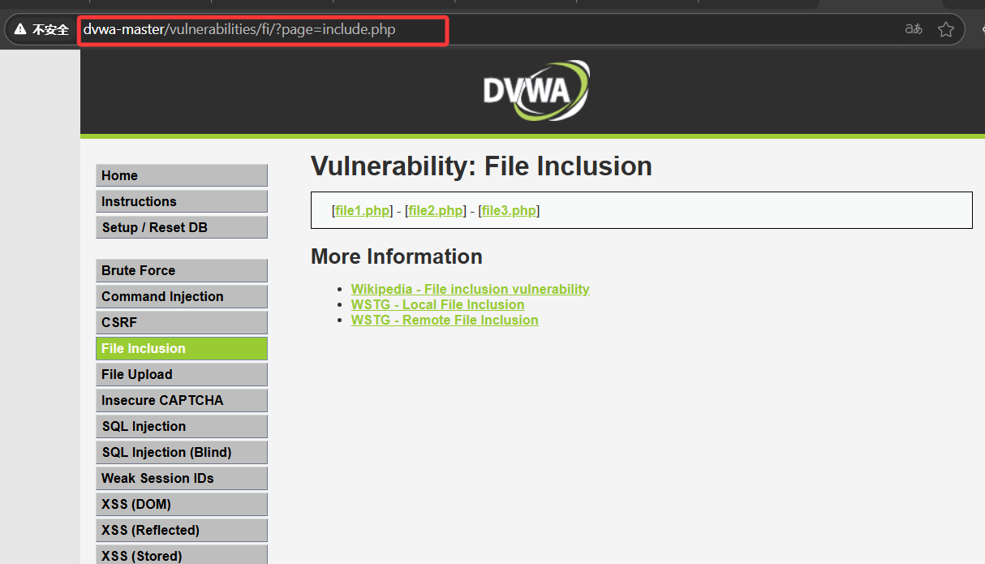
请输入您的主标题
4、漏洞利用实践
这里用的windows上的dvwa靶场环境进行漏洞测试

Slide 30
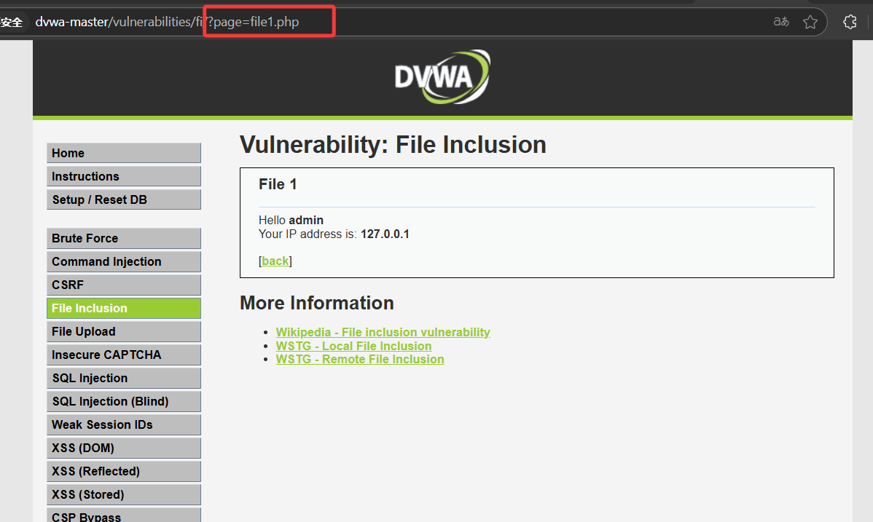
请输入您的主标题
4、漏洞利用实践
点开file1.php和其他的只有page=后面的发生了变化，因此可以得知page后的参数视为可控字段

Slide 31
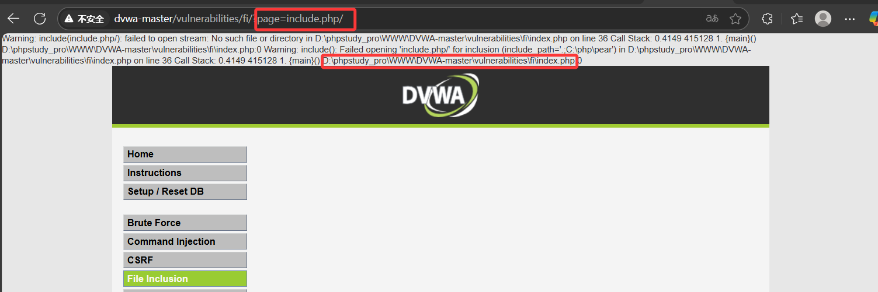
请输入您的主标题
4、漏洞利用实践
文件包含是在url通过GET传参的方式获取文件,我们用 / 查看一下上下级目录，发现可以直接获取服务器文件路径

Slide 32
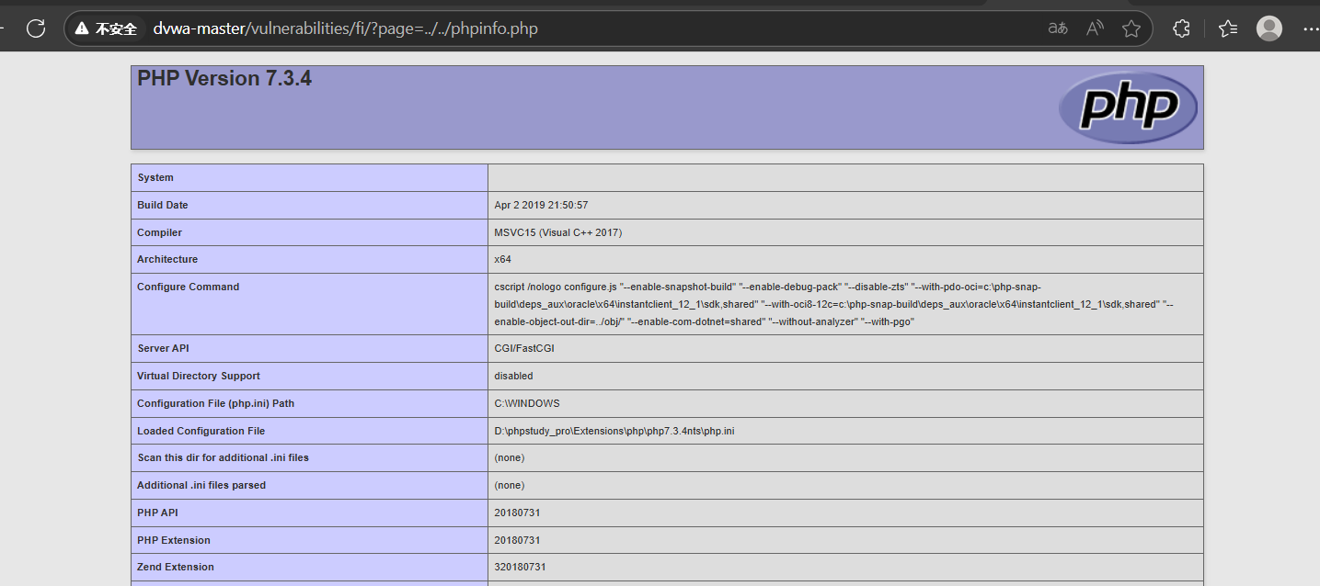
请输入您的主标题
4、漏洞利用实践
输入?page=../../phpinfo.php 可以看到php的具体信息

Slide 33
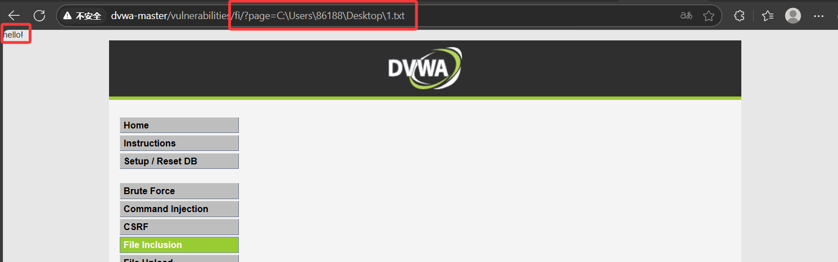
请输入您的主标题
4、漏洞利用实践
我们在桌面创建一个1.txt文档，在url里面尝试上传包含本地文件 1.txt成功输出1.txt文件内容 只有php文件会解析运行。其他的只会原封不动的输出出来。

Slide 34
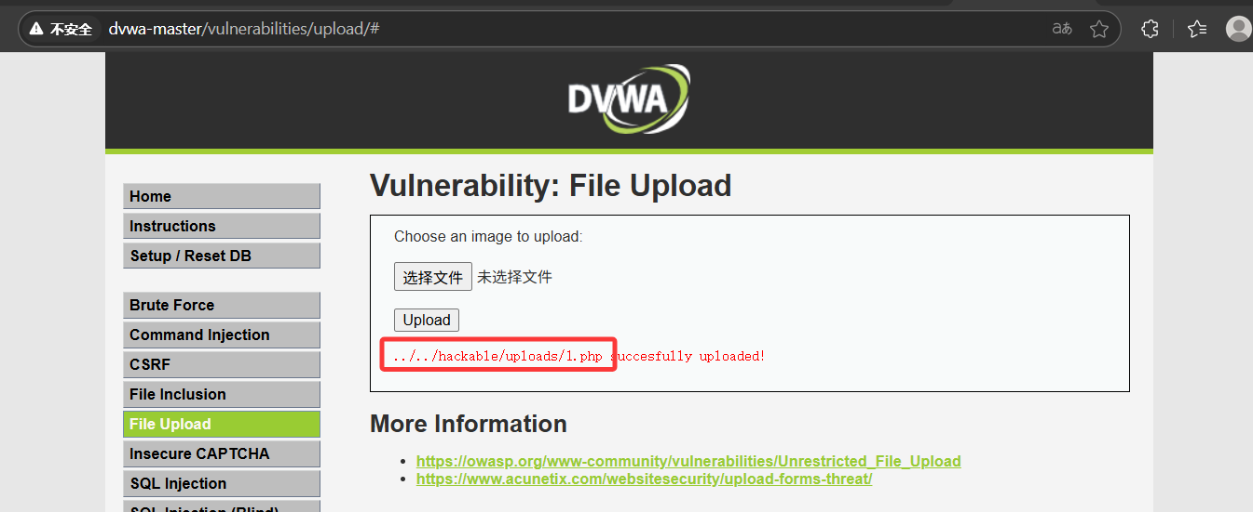
请输入您的主标题
4、漏洞利用实践
将1.txt文件上传一句话木马，进入文件上传File Upload，进行木马文件上传，改1.txt文件后缀为.php，将其上传，并复制下路径

Slide 35
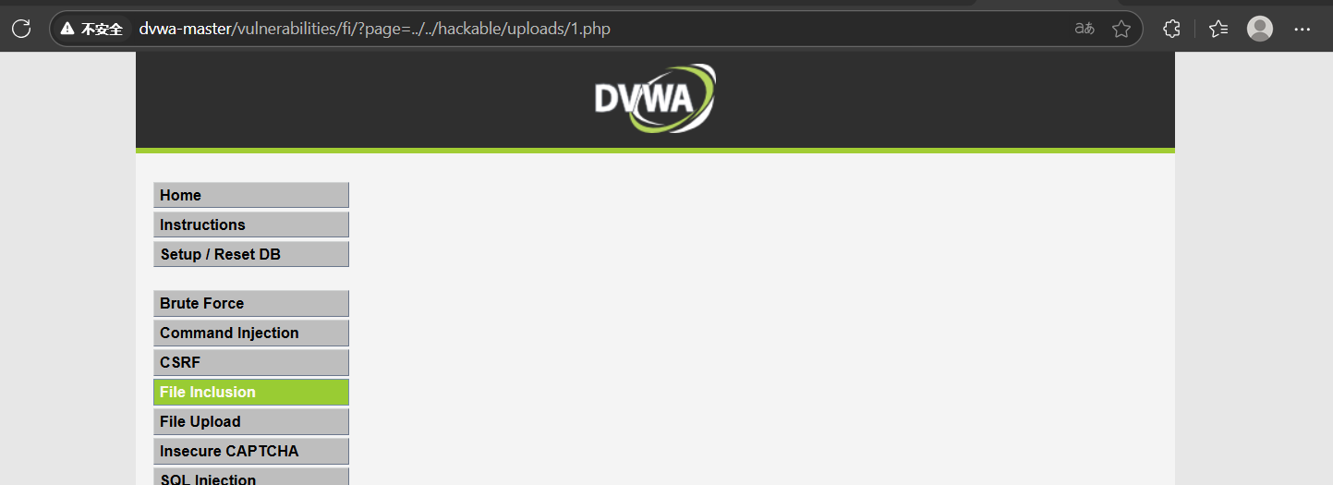
请输入您的主标题
4、漏洞利用实践
复制链接 ../../hackable/uploads/pp.php到文件包含，发现没有报错，文件解析成功

Slide 36
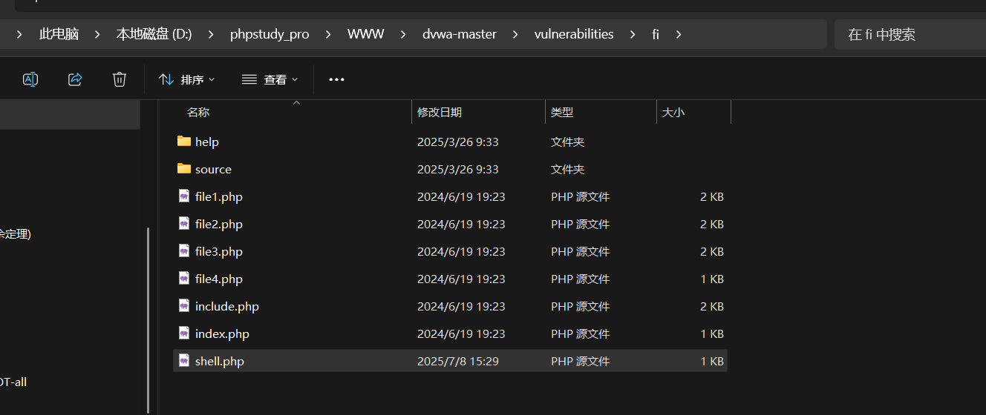
请输入您的主标题
4、漏洞利用实践
根据路径到dvwa的文件包括目录，发现生成了shell.php文件

Slide 37
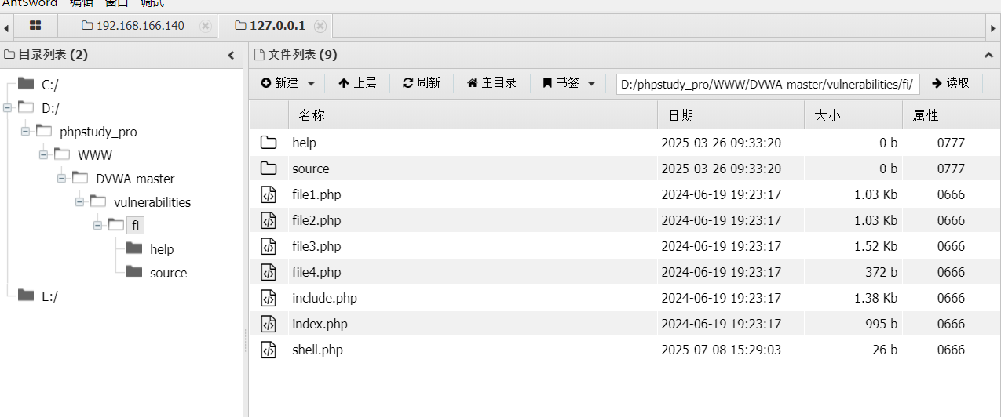
请输入您的主标题
4、漏洞利用实践
打开蚁剑，添加链接，把地址带有木马shell.php的链接复制过来，密码就是我们木马post里面写的的密码pass，直接连接

Slide 38
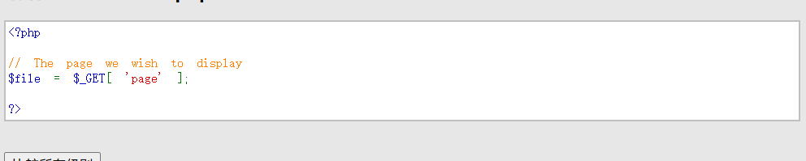
请输入您的主标题
5、漏洞源码分析
代码中使用了 $_GET['page'] 参数来决定需要包含哪个文件，并且没有对该参数进行任何过滤或验证。攻击者可以通过操控 page 参数的值，向服务器请求敏感文件或执行恶意文件，导致信息泄露或远程代码执行（RCE）

Slide 39
Part 04
命令执行漏洞复现

Slide 40
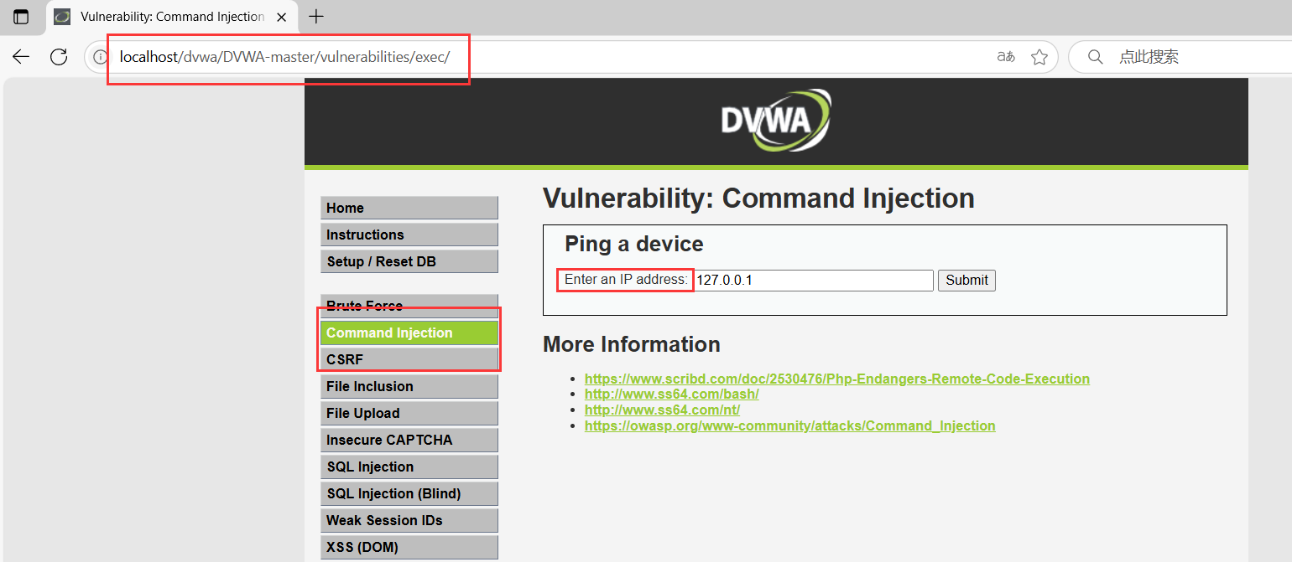
3、命令执行漏洞（低危）
发现页面是一个Ping命令：

Slide 41
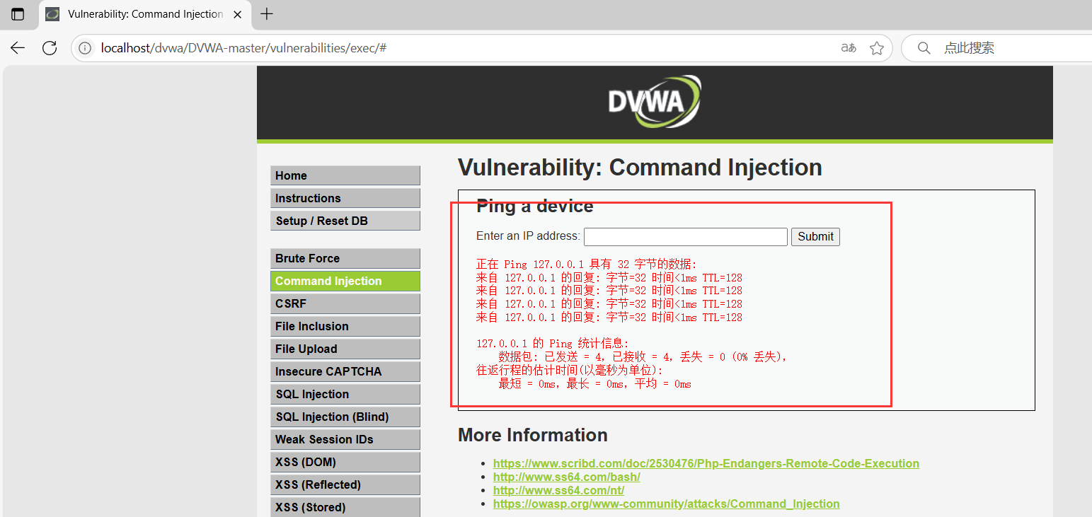
使用127.0.0.1尝试

Slide 42
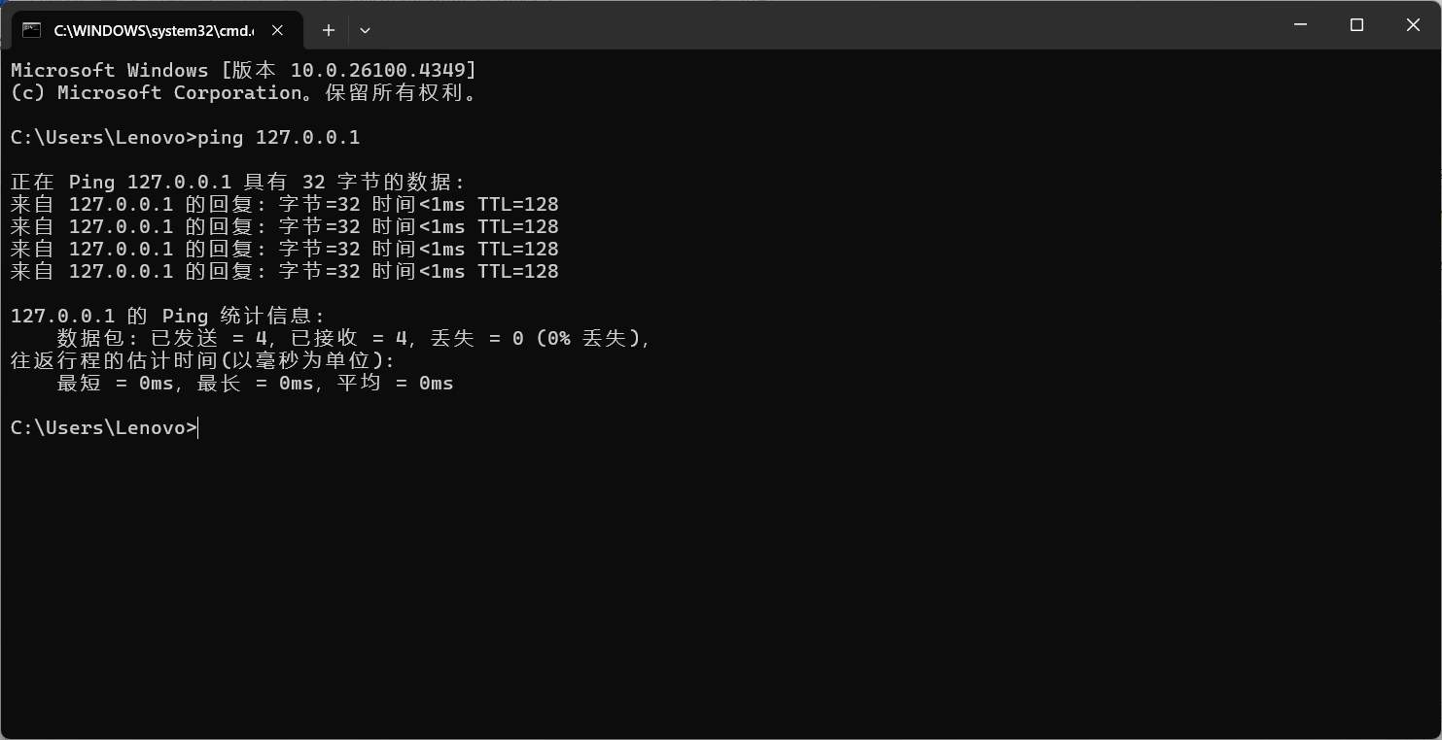
结果与cmd终端（下图）无太大区别：

Slide 43
在操作系统中，“ &、|、&&、|| ” 都可以作为命令连接符使用，用户通过浏览器提交执行命令，由于服务器端没有针对执行函数做过滤，导致在没有指定绝对路径的情况下就执行命令。
区别为
&和|关注的是命令如何运行和传递数据。
&:后台运行(并行)
|:传递输出(串行数据处理)
&&和l关注的是命令是否执行(基于前一个命令的成败)。
&&:成功才执行下一个(都成功)
||:失败才执行下一个(提供备选/报错)

Slide 44
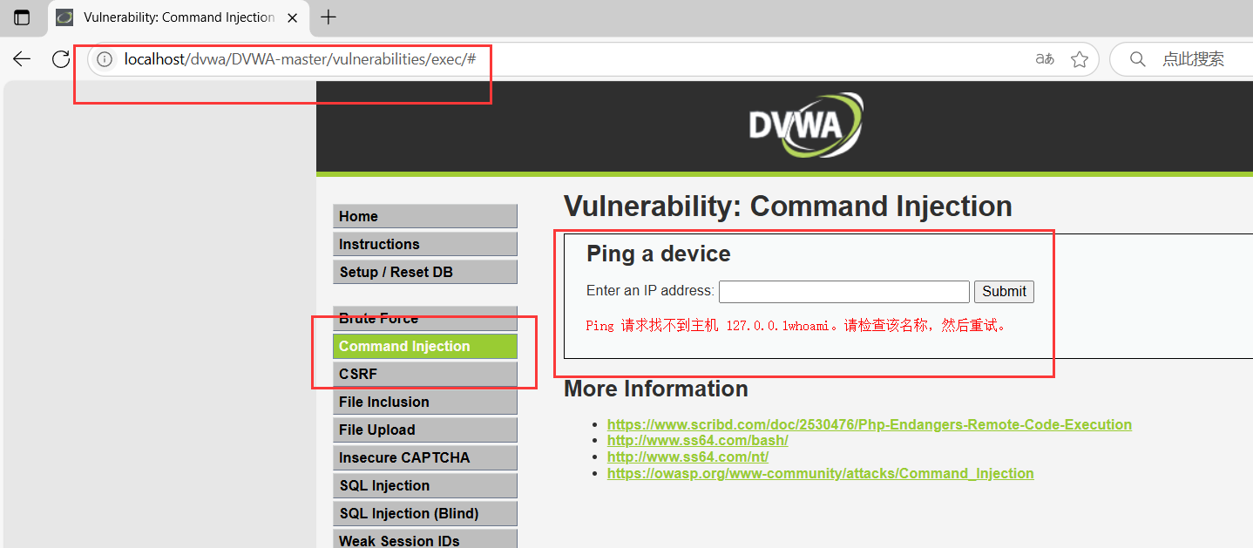
使用&&分隔符尝试 命令为127.0.0.1&&whoami
说明存在过滤，由回显的“Ping 请求找不到主机 127.0.0.1whoami”可以大概猜测源码可能将&&分隔符替换为空白字符

Slide 45
使用|分隔符分隔命令为127.0.0.1|whoami
发现未执行ping 127.0.0.1而是直接执行了whoami命令，确认存在命令执行漏洞，可使用|绕过过滤，后方whoami命令可替换为任意恶意代码

Slide 46
使用&&分隔符尝试 命令为127.0.0.1&&whoami
说明存在过滤，由回显的“Ping 请求找不到主机 127.0.0.1whoami”可以大概猜测源码可能将&&分隔符替换为空白字符

Slide 47
Part 05
反射型xss漏洞复现

Slide 48
Part 05
反射型xss漏洞复现

Slide 49
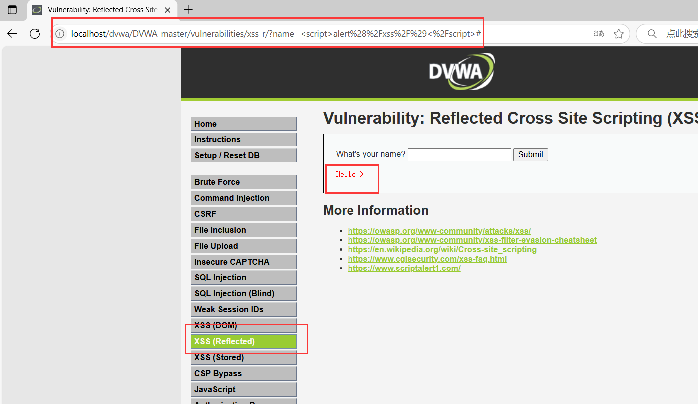
1、反射型xss漏洞（低危）
在high等级中使用 <script>alert(/xss/)</script> 测试是否有XSS漏洞，会发现只显示 > 前面所有字符被过滤：
同时尝试使用medium等级中的大小写绕过、双写绕过，发现还是所有字符都被过滤。既然在high等级中<script>标签被彻底过滤，那么我们使用非<script>标签 img、body等标签的事件或者 iframe等标签 的src注入恶意js代码。

Slide 50
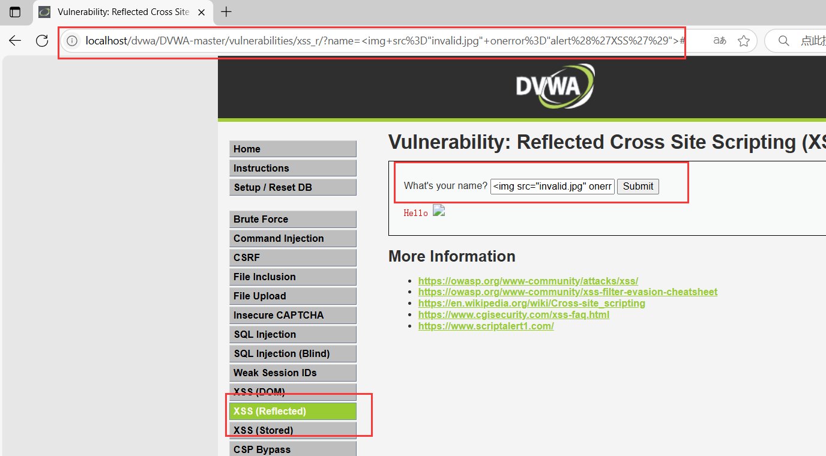
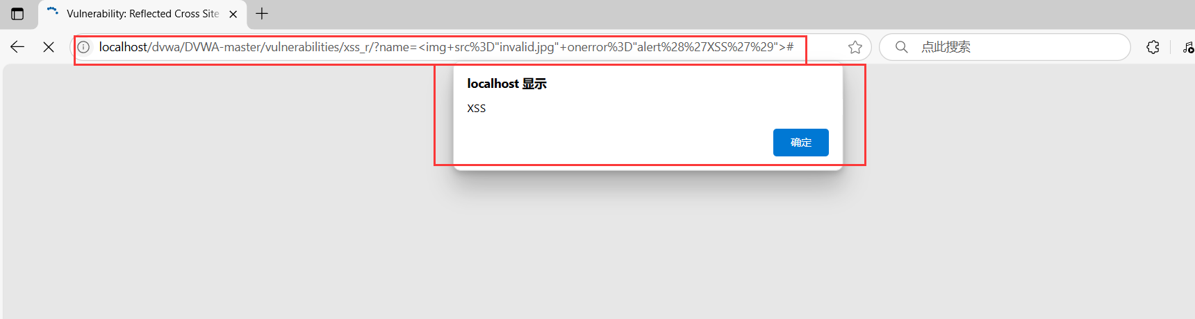
输入 <img src=1 οnerrοr=alert('xss')> 结果：
<img src=1 οnerrοr=alert('xss')>的意思是，当图片显示错误时，执行 alert(‘xss’) ，这里我们构造的的 src=1 肯定显示错误，所以执行 alert语句。

Slide 51
谢谢您的聆听

